Slide 1


如何选择
最优商品进行推广
BY 张童银

Slide 2

01
背景与目标
02
AHP模型介绍
03
分析与结果
04
决策与建议

Slide 3
01
背景与目标

Slide 4
背景与目标
市场部新增了一个渠道资源位，可以用来推广商品，需要基于以往的商品转化数据，选择一个效果最优的商品。

Slide 5
02
AHP模型介绍

Slide 6
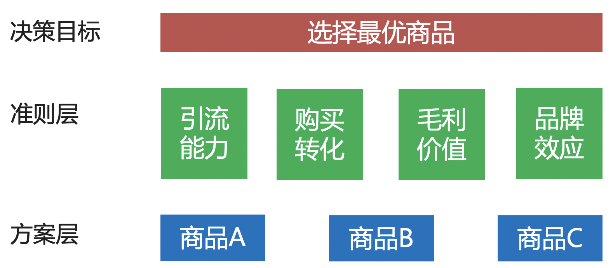
什么是层次分析法（AHP）
层次分析法，是一种将与决策总目标相关的细分元素进行分解，在此基础上做层次权重的方法，能够结合定性与定量指标进行判断。

Slide 7
03
分析与结果

Slide 8
层次分析法（AHP）的步骤
构建
层次
结构
构造
对比
矩阵
方案
判断
矩阵
计算
权重
得分
明确目标层
准则层
可选方案
对「准则层」构建对比矩阵
对「方案层」构建对比矩阵
1-9标度法
规范列平均法
0-1标准化

Slide 9
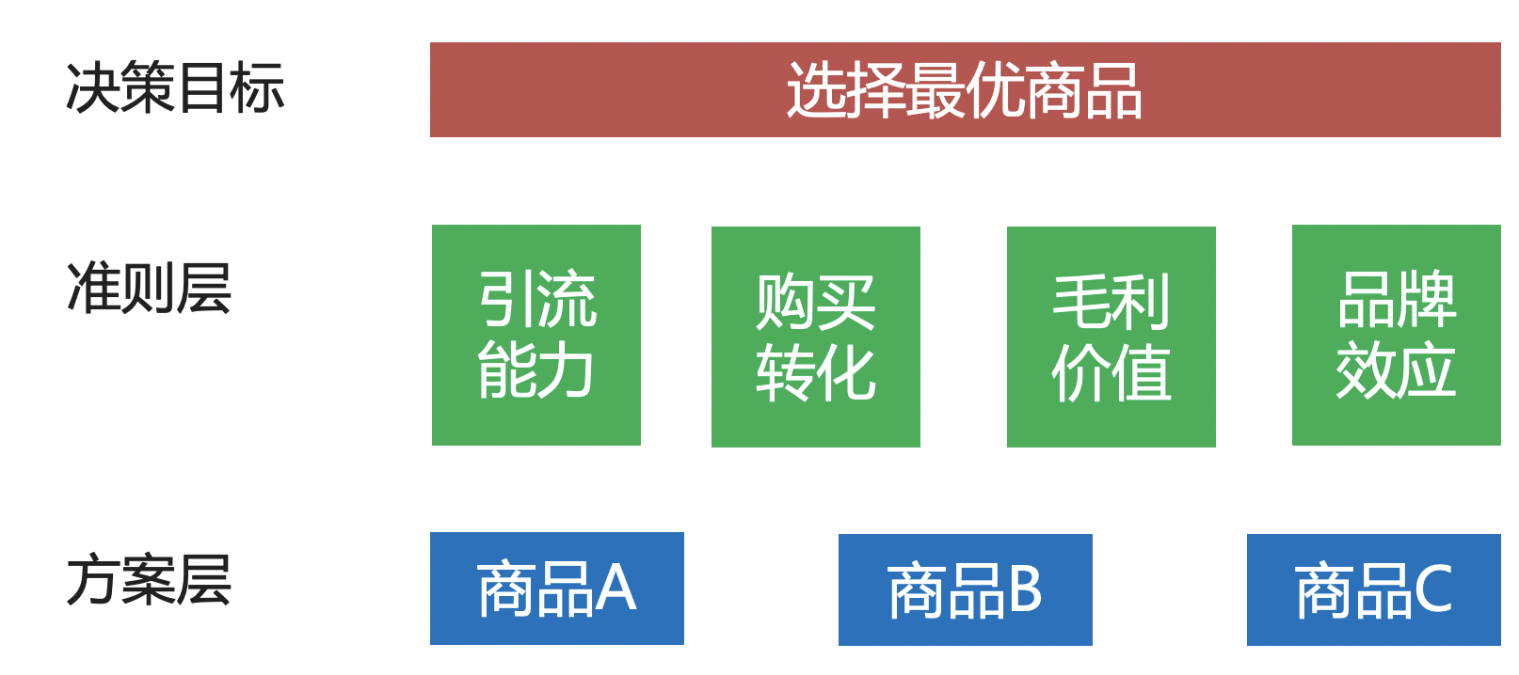
构建层次结构

Slide 10
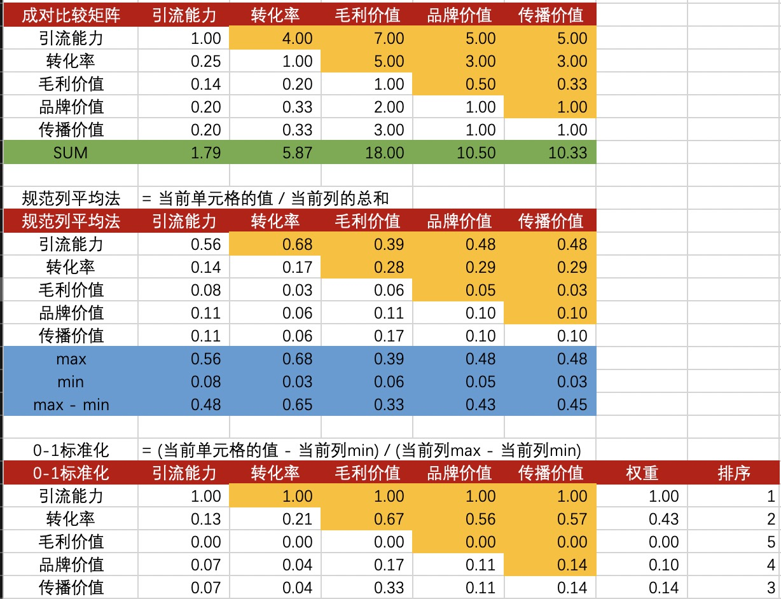
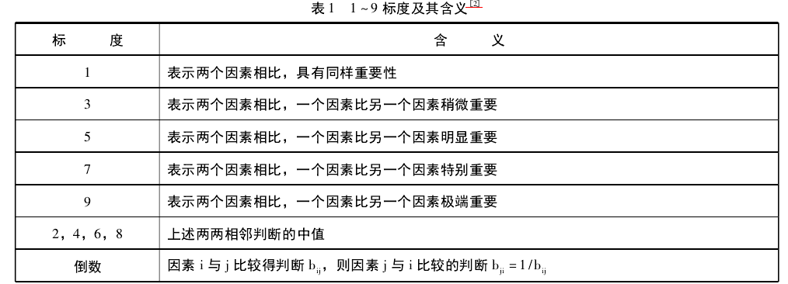
构造成对比矩阵
步骤：
构造决策因素成对比矩阵
利用规范列平均法计算权重
进行0-1归一化操作
计算最终权重系数

Slide 11
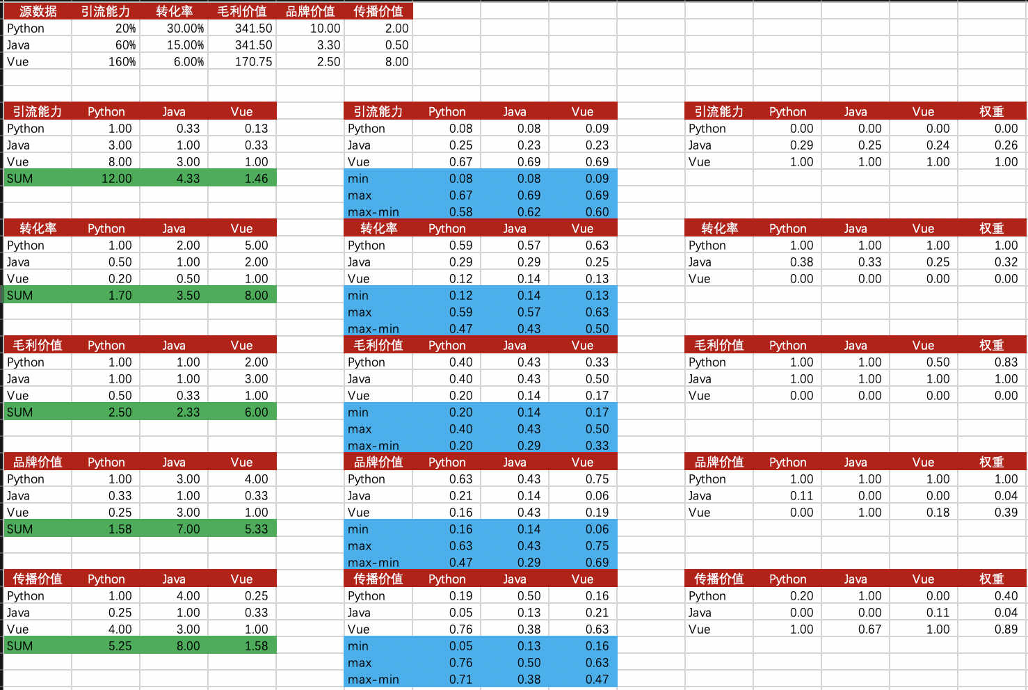
构造方案判断矩阵
步骤：
获取元数据
构造决策因素对比矩阵
利用规范列平均法计算权重
进行0-1归一化操作
计算最终得分

Slide 12
04
决策与建议

Slide 13
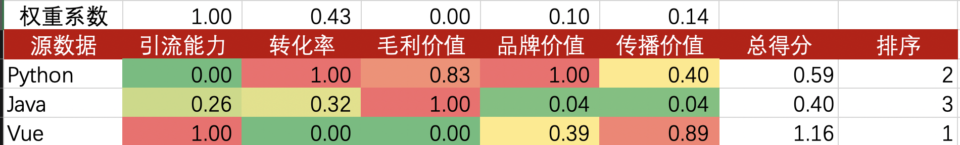
选择最优方案
经过AHP分析后，三类商品总得分排序为：Vue、Python以及Java，其中Vue的引流能力最强，Python的各项数据表现平均。经判断，将选择Vue作为本次推广产品。

